Slide 1


هداية النحو
القسم الأول
الدرس
٢٦
الباب الأول في الاسم المعرب
الْمَقصِدُ الثَّانِي فِي الْمَنْصُوْبَاتِ
الْفَصْلُ الْخَامِسُ فِي الْمَفْعُوْلِ مَعَهُ
Al-Qalam Institute
www.alqalaminstitute.org

Slide 2
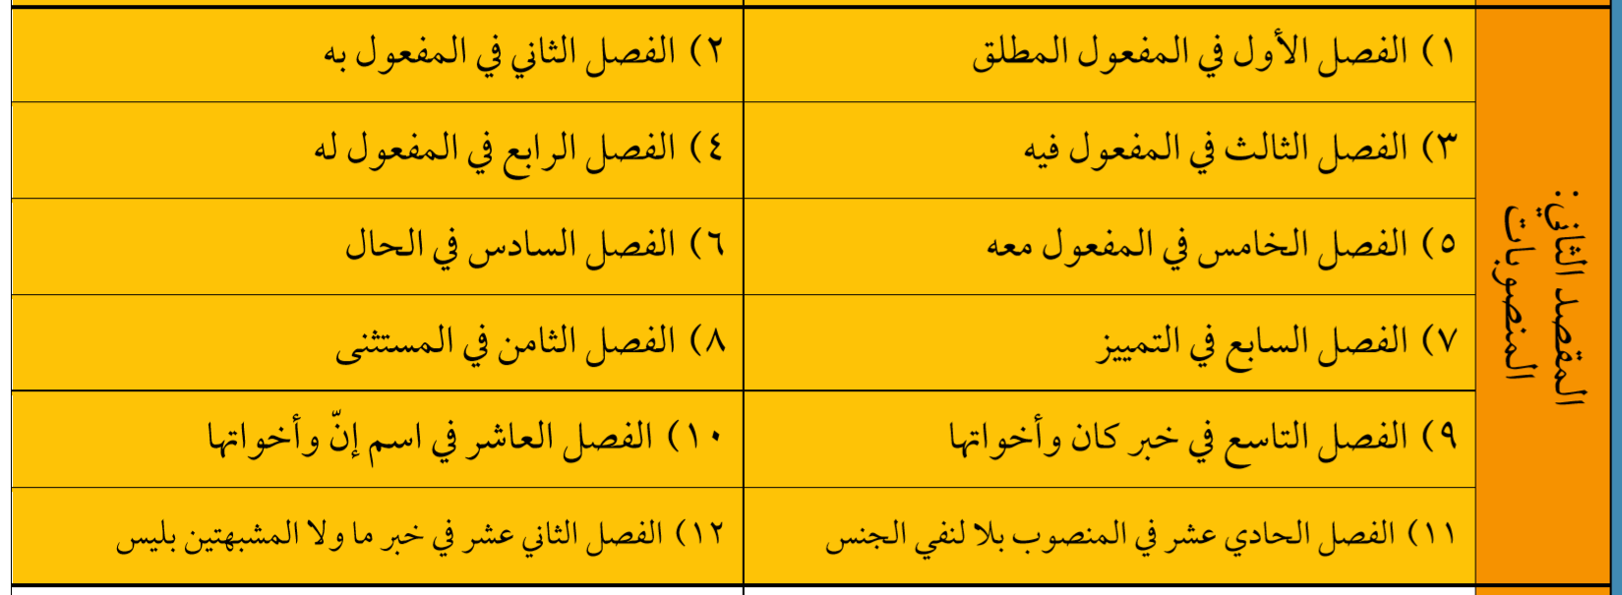
خطة الكتاب

Slide 3
الْفَصْلُ الْخَامِسُ فِي الْمَفْعُوْلِ مَعَهُ
الْمَقصِدُ الثَّانِي فِي الْمَنْصُوْبَاتِ
اَلبَابُ الْأَوَّلُ فِيْ الِاسْمِ المُعْرَبِ
القِسْمُ الْأَوَّلُ فِي الِاسْمِ
[الْفَصْلُ الخَامِسُ فِي المَفْعُولِ مَعَهُ]
فَصْلٌ: المَفْعُولُ مَعَهُ
مَا يُذْكَـرُ بَعْدَ الْوَاو
بِمَعْنى مَعَ لِمُصاحَبَتِهِ
مَعْمُـولَ فِعْلٍ،
نَحْوُ جَاءَ البَرْدُ وَالْجُبَّاتِ، وَجئْتُ أَنَا وَزَيْدًا أَيْ وَالْجُبَّاتِ وَمَعَ زَيْدٍ.

Slide 4
الْفَصْلُ الْخَامِسُ فِي الْمَفْعُوْلِ مَعَهُ
الْمَقصِدُ الثَّانِي فِي الْمَنْصُوْبَاتِ
اَلبَابُ الْأَوَّلُ فِيْ الِاسْمِ المُعْرَبِ
القِسْمُ الْأَوَّلُ فِي الِاسْمِ
﴿فَعَلَى اللَّهِ تَوَكَّلْتُ فَأَجْمِعُوا أَمْرَكُمْ وَشُرَكَاءَكُمْ﴾
أجمع القومُ على الأمر : اتّفقوا عليه بلا
أجمع الأمرَ : أحكمه

Slide 5
الْفَصْلُ الْخَامِسُ فِي الْمَفْعُوْلِ مَعَهُ
الْمَقصِدُ الثَّانِي فِي الْمَنْصُوْبَاتِ
اَلبَابُ الْأَوَّلُ فِيْ الِاسْمِ المُعْرَبِ
القِسْمُ الْأَوَّلُ فِي الِاسْمِ
فَإِنْ كَانَ الفِعْلُ لَفْظًا،
وَجَازَ العَطْفُ يَجُوزُ فِيهِ الرَّفْعُ وَالنَّصْبُ، نَحْوُ جِئْتُ أَنَا وَزَيْدٌ وَزَيْدا،
وَإِنْ لَمْ يَجُزِ العَطْفُ تَعَيَّنَ النَّصْبُ، نَحْوُ جِئْتُ وَزَيْدًا،
مَصْدَرٌ،

Slide 6
الْفَصْلُ الْخَامِسُ فِي الْمَفْعُوْلِ مَعَهُ
الْمَقصِدُ الثَّانِي فِي الْمَنْصُوْبَاتِ
اَلبَابُ الْأَوَّلُ فِيْ الِاسْمِ المُعْرَبِ
القِسْمُ الْأَوَّلُ فِي الِاسْمِ
وَإنْ كَانَ الفِعْلُ مَعْنىً،
وَجَازَ العَطْفُ تَعَيَّنَ العَطْفُ، نَحْوُ مَا لِزَيْدٍ وَعمْرٍ؟
وَإِن لَّمْ يَجُزِ الْعَطْفُ تَعَيَّـنَ النَّصَبُ،
نَحْوُ مَالَكَ وَزَيْدًا وَمَا شأنك وَعَمْرًا
لِأَنَّ الْمَعْنَى ما تَصنعُ؟

Slide 7
الْفَصْلُ الْخَامِسُ فِي الْمَفْعُوْلِ مَعَهُ
الْمَقصِدُ الثَّانِي فِي الْمَنْصُوْبَاتِ
اَلبَابُ الْأَوَّلُ فِيْ الِاسْمِ المُعْرَبِ
القِسْمُ الْأَوَّلُ فِي الِاسْمِ
الفعل
معنی
لفظًا
لا يجوز العطف
جاز العطف
لا يجوز العطف
جاز العطف
مَالَكَ وَزَيْدًا وَمَا شأنك وَعَمْرًا
مَا لِزَيْدٍ وَعمْرٍ
النصب
الرفع
النصب
جِئْتُ وَزَيْدا
النصب
جِئْتُ أَنَا وَزَيْدٌ وَزَيْدا
الرفع

Slide 8

سبْحانَك اللَّهُمّ وبحَمْدكَ أشْهدُ أن لا إله إلا أنْت أسْتغْفِركَ وَأتَوبُ إليْك
Al-Qalam Institute
www.alqalaminstitute.org

